Slide 1
Matemaattisen Kaavan tai yhtälön lisäys
Word –ohjelmalla

Slide 2
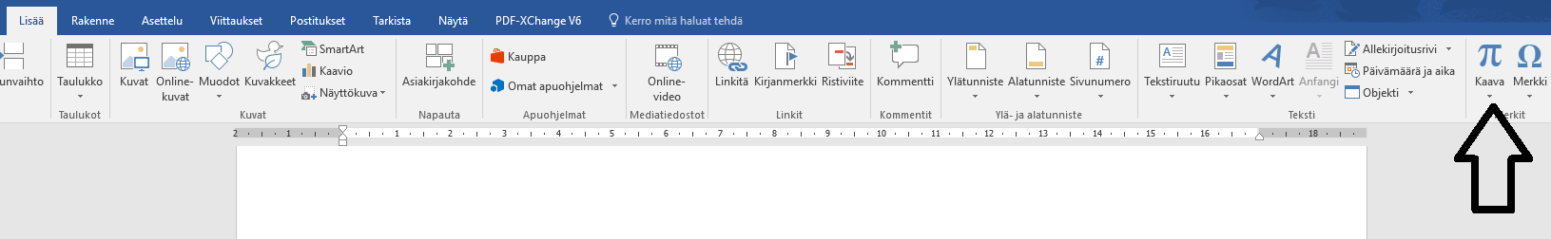
Avaa Word
Kirjoita tehtävän otsikkotiedot
Lisää | kaava... - valinnan kautta:

Slide 3
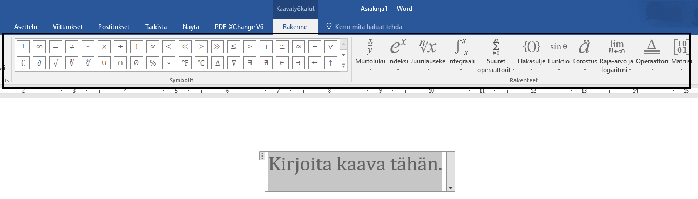
Kaavaeditorin ollessa käytössä, kuvaruudulla näkyy seuraavanlainen valikko:
Pientä, mustaa kolmiota klikkaamalla löytyy lisää matematiikkaan liittyviä symboleita.

Slide 4
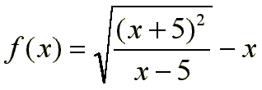
Kaavojen kirjoittamisesta
Ennenkuin lähtee kirjoittamaan kaavaa, kannattaa hiukan miettiä, missä järjestyksessä asioita tehdään.
  Oletetaan, että pitäisi tehdä seuraavanlainen kaava:
  Tämä toteutettaisiin seuraavassa järjestyksessä:
  aluksi kirjoitettaisiin 'f(x) = ' kuten voisi arvatakin
  seuraavaksi kannattaa aloittaa neliöjuuri
  neliöjuuren alle tehdään jakolasku
  kirjoitetaan osoittaja
  lisätään yläindeksi 2
  kirjoitetaan nimittäjä
  klikataan hiirellä tai viedään nuolinäppäimillä kohdistin pois juuren alta
  kirjoitetaan '-x'

Slide 5

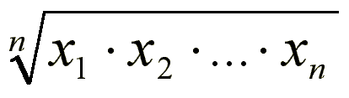
Harjoitus A
Avaa Word ja siellä kaavaeditori
Toteuta seuraavat harjoitukset. Voit samalla pohtia, mihin kaavat liittyvät.
Tallenna työsi O365:een

Slide 6
Harjoitus B
Kolmio s. 160 t. 236
Kuinka monta desilitraa mehua lasiin mahtuu?
6,0 cm
8,0 cm
Tallenna työsi O365:een

Slide 7
Harjoitus C
Määritä puuttuvien sivujen pituudet.
k
l
28°
5.6 cm
Tallenna työsi O365:een

